Slide 1
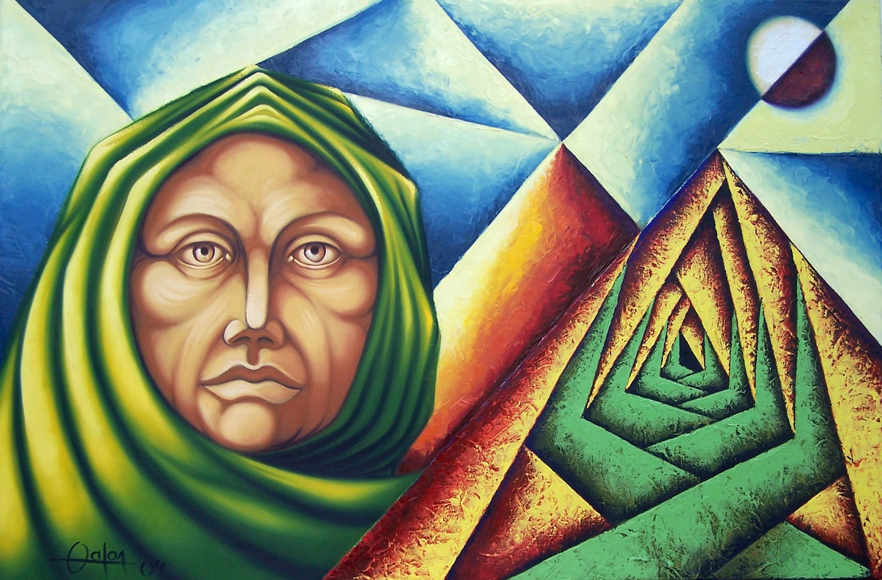
REPRESENTANTES DEL INDIGENISMO EN LATINOAMÉRICA.

Slide 2
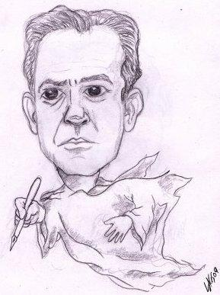
Juan Rulfo.
Nació en Jalisco (México) en 1918. Al comenzar sus estudios primarios murió su padre, y sin haber dejado la niñez, perdió también a su madre, y estuvo en un orfanato de Guadalajara.
En 1934 se radica en México, y comienza a escribir sus trabajos literarios y a colaborar en la revista "América".
En 1953 publicó "El llano en llamas" (al que pertenece el cuento "Nos han dado la tierra") y en 1955 apareció "Pedro Páramo". De esta última obra dijo Jorge Luis Borges: "Pedro Páramo es una de las mejores novelas de las literaturas de lengua hispánica, y aun de toda la literatura", y que fuera traducido a varios idiomas: alemán, sueco, inglés, francés, italiano, polaco, noruego, finlandés.
Muchos de sus textos han sido base de producciones cinematográficas.
A partir de 1946 se dedicó también a la labor fotográfica, en la que realizó notables composiciones.
En 1947 se casó con Clara Aparicio, con la que tuvo cuatro hijos.
Obtuvo Premios como el Premio Nacional de Literatura en México en 1970 y el Premio Príncipe de Asturias en España en 1983.
Falleció en México en 1986.

Slide 3
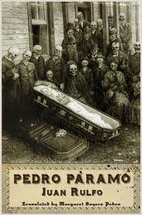
OBRA LITERARIA.
El llano en llamas (1953).
Pedro Páramo (1955).
El gallo de oro
¡Diles que no me maten! (1960)

Slide 4
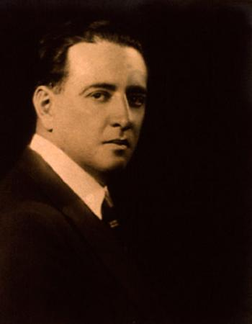
José Eustasio Rivera.
José Eustasio Rivera nace en Neiva, Colombia, en l889, y muere en Nueva York en diciembre de l928. Fue maestro normal en l909 y doctor en derecho por la Universidad Nacional de Bogotá en l9l7. Después de ser diputado al Congreso desempeñó el cargo de inspector del gobierno en las explotaciones petrolíferas de la región del Magdalena y, posteriormente, formó parte de la comisión delimitadora de fronteras entre su país y Venezuela. Estos encargos lo llevaron de nuevo a la misma selva que había sido fronteriza con su ciudad natal, y es esta selva lo que inspira la creación literaria del autor, recuperando en él las raíces de su infancia y la fantasía de su juventud.
Su primera obra es un libro de poemas Tierra de promisión (l92l), con la que alcanza cierta notoriedad. Pero es su segunda y última obra, La Vorágine, la que hace de Rivera un clásico de la narrativa realista pre-mágica, hasta el punto de ser considerada por muchos como la gran novela de la selva latinoamericana.

Slide 5
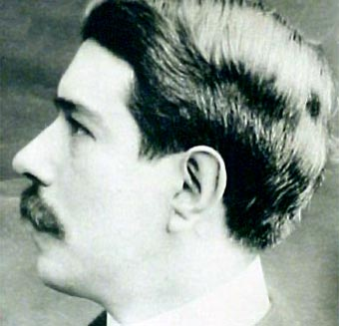
Alcides Arguedas.
Nacido en La Paz en el año 1879. Vivió alternativamente entre su país y Europa. En 1915 fundó en La Paz el periódico "Los Debates". En el curso de su carrera diplomática fue embajador de Bolivia en París, Londres y Madrid.
Jefe del Partido Liberal, en 1940 recibió una cartera ministerial. Su obra más importante es “Pueblo enfermo”: contribución a la psicología de los pueblos hispanoamericanos, que publicó en 1909-10. Se trata de una protesta pesimista y apasionada en contra de la realidad étnica de la América española. En ciertos aspectos, esta obra está emparentada con la actitud pesimista de los escritores de la generación del 98 española.
Es, además, autor de varias novelas, como “Vida criolla”, “La plebe en oración” y, sobre todo, “Raza de bronce”, en que trata de la situación de la comunidad indígena de su país, siguiendo técnicas literarias modernistas que combina con un marcado acento realista. Sirviéndose de una prosa lírica y patética,
Arguedas describe en ella las costumbres y los padecimientos de los indios sometidos a la crueldad del hombre blanco. Como historiador escribió una Historia de Bolivia: la fundación de la República. En 1934 publicó sus memorias "La danza de las sombras".
Falleció en Chulumani en el año 1946.

Slide 6
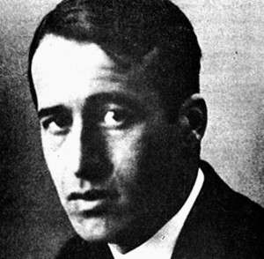
Ricardo Güiraldes.
Ricardo Güiraldes nació en Buenos Aires el 13 de febrero de 1886. Era hijo de Manuel Güiraldes y Dolores Goñi. Su padre era un acaudalado estanciero, dueño de la Estancia "La Porteña", en San Antonio de Areco, adonde Ricardo pasa su niñez y adolescencia, al regreso de Francia, adonde lo llevaron siendo muy pequeño.
En 1910 comenzó a dedicarse a la literatura. Allí publicó algunos escritos.
De regreso a Buenos Aires, continuó con su tarea literaria, y fundó la revista "Proa".
Se dedicó a la poesía y a la prosa. Pero destacó especialmente por su novela criollista.
Falleció en París en 1927.
Entre sus obras:
El cencerro de cristal (1915), Cuentos de muerte y de sangre (1915), Raucho (1917), Rosaura (1922), Don Segundo Sombra (1926).

Slide 7
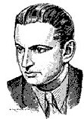
Jorge Icaza.
Jorge Icaza Coronel (10 de junio de 1906 - 26 de mayo de 1978) fue un novelista ecuatoriano. Después de graduarse en la Universidad Central del Ecuador trabajó como escritor y director teatral.
Él había escrito seis obras teatrales, cuando en 1934 fue publicada su más célebre novela, Huasipungo, que le daría fama internacional y que lo llevaría a ser el escritor ecuatoriano más leído de la historia republicana.
Es considerado junto con el boliviano Alcides Arguedas y los peruanos Ciro Alegría y José María Arguedas, como uno de los máximos representantes del ciclo de la narrativa indigenista del siglo XX.

Slide 8
FIN DEL INDIGENISMO…

